Slide 1
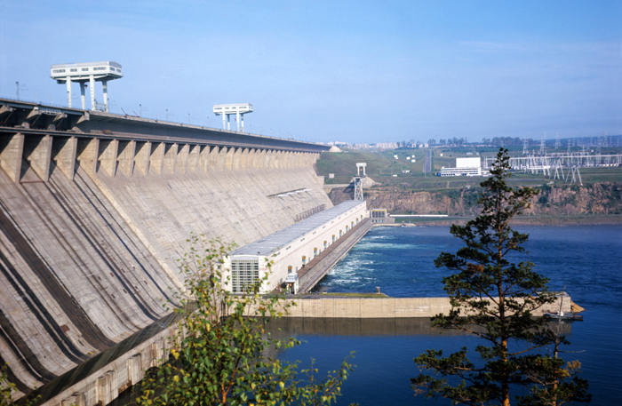
Братская ГЭС

Slide 2
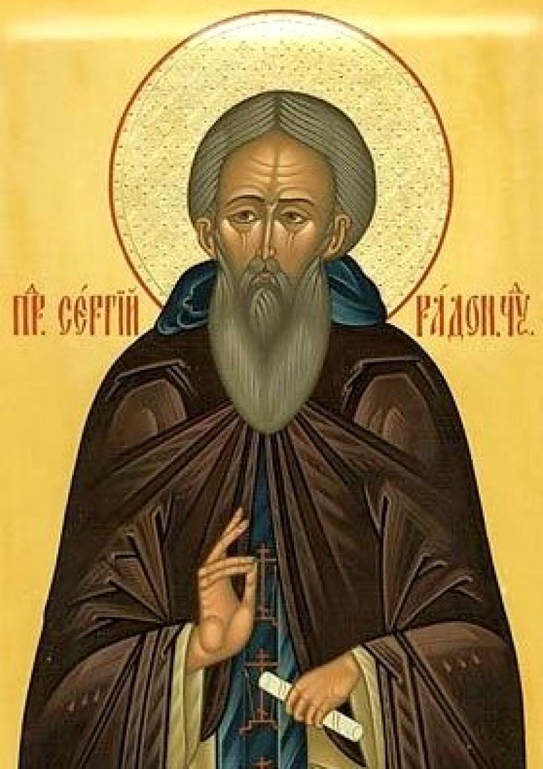
Житие преподобного Сергия Радонежского

Slide 3
Житие — я; ср. 1. Повествование о жизни человека, причисляемого церковью к лику святых. 2. Изложение наиболее значительных фактов жизни в хронологическом порядке; жизнеописание. Современный толковый словарь русского языка Ефремовой
Житие — я; ср. 1. Жизнеописание какого-л. святого, подвижника и т.п.; их жизнь и деяния. Жития святых. Ж. Феодосия Печерского. 2. Разг. = Жизнь

Slide 4
«И вот стали являться люди, прося взять к себе, спасаться вместе…Построили двенадцать келий… »

Slide 5
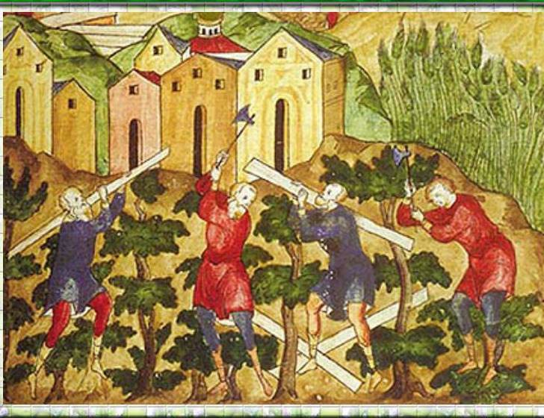

Slide 6
«Жили тихо и сурово. Сергий подавал во всем пример. Сам рубил келий, таскал бревна, носил воду в двух водоносах в гору, молол ручными жерновами, пек хлебы, варил пищу, кроил и шил одежду, обувь, был для всех как купленный раб. И плотничал теперь уже отлично. Летом и зимой ходил в той же одежде, ни мороз его не брал, ни зной. Телесно, несмотря на скудную пищу (хлеб и вода), был очень крепок, имел силу противу двух человек».

Slide 7
Так жили и трудились в монастыре Сергия, теперь уже прославленном, с проложенными к нему дорогами, где можно было и остановиться, и пробыть некоторое время — простым ли людям, или князю. "Странноприимство" ведь традиция давнишняя самого преподобного, вынесенная еще из мира, от родителей. Троице-Сергиева Лавра В России название Лавра употребляется в смысле большого монастыря, богатого и знаменитого.

